Slide 1
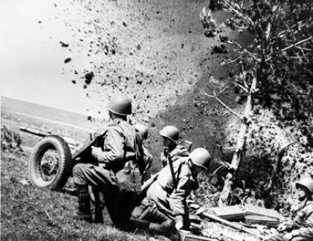
ЗАГАРБАННЯ ТЕРИТОРІЇ МІСТА КОНОТОП ТА КОНОТОПСЬКОГО РАЙОНУ НІМЕЦЬКО-НАЦИСТСЬКИМИ ОКУПАНТАМИ
Роботу виконав:
Демидко Євгеній Олегович,
учень 7 класу Конотопської
загальноосвітньої школи І-ІІІ ступенів № 10
Науковий керівник:
Дубовик Віталій Володимирович,
учитель історії Конотопської
загальноосвітньої школи І-ІІІ ступенів № 10
спеціаліст вищої кваліфікаційної категорії

Slide 2
МЕТА ДОСЛІДЖЕННЯ:
розкрити основні аспекти мобілізації та оборонних боїв населення Конотопщини для захисту рідного краю від німецьких окупантів в період 1941 року

Slide 3
ЗАВДАННЯ ДОСЛІДЖЕННЯ:
ознайомитися та опрацювати наукову літературу, що висвітлює досліджуване питання;
дослідити розвиток подій під час загарбання території Конотопу та Конотопського району німецько – нацистськими окупантами;
проаналізувати мобілізаційні заходи перших місяців початку Великої Вітчизняної війни

Slide 4
КІЛЬКІСТЬ МОБІЛІЗОВАНИХ НА ВІЙНУ
Загальна кількість | 16818 чол.
По місту | 6618 чол.
За національністю: українці росіяни | 13482 чол. 2915 чол.
За освітою: вища середня неповна середня початкова | 455 чол. 2710 чол. 6346 чол. 7307 чол.

Slide 5
МОБІЛІЗАЦІЙНІ ЗАХОДИ
евакуація обладнання заводу «Червоний металіст»;
евакуація обладнання паровозо-вагоноремонтного заводу;
евакуація техніки МТС, племінної худоби, культурних цінностей;
евакуація кваліфікованих спеціалістів місцевих заводів;
перехід заводів на виробництво військового озброєння, боєприпасів, спорядження

Slide 6
ДІЯЛЬНІСТЬ ГОСПІТАЛІВ
1941 р. | 16
1943 – 1944 р. | 15
1945 р. | 3

Slide 7
УЧАСТЬ ФОРМУВАНЬ У БОЙОВИХ ДІЯХ НА КОНОТОПЩИНИ
227, 293, 295 стрілецькі дивізії;
791, 1042 стрілецькі полки;
21, 276, 595, 760 артилерійські полки

Slide 8
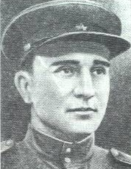
МАЙОР ЛУСТА ПЕТРО ВАСИЛЬОВИЧ

Slide 9
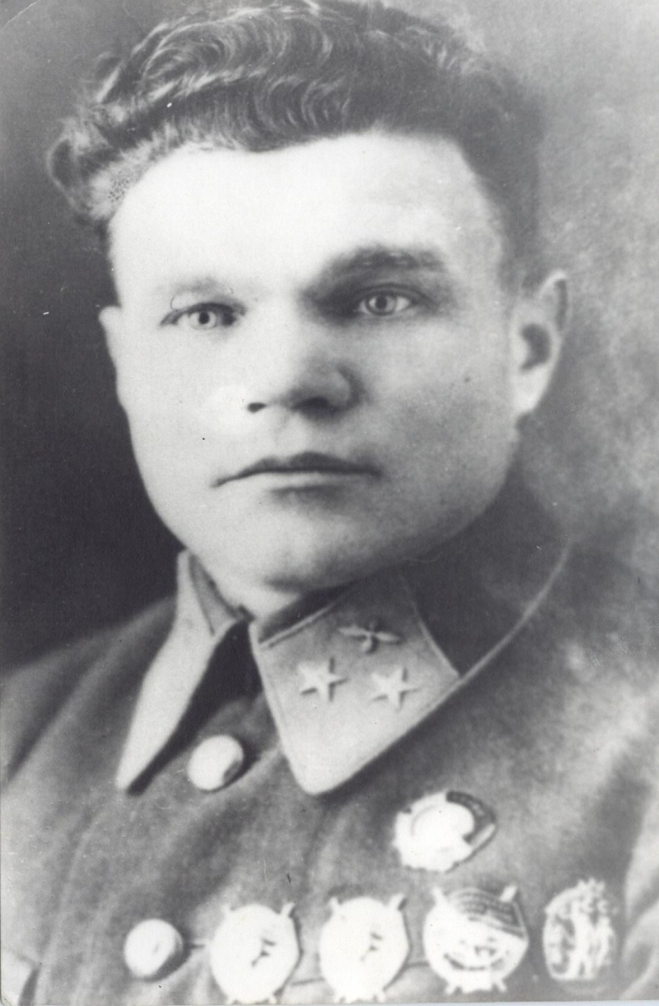
ГЕНЕРАЛ-МАЙОР ТХОР ГРИГОРІЙ ІЛЛАРІОНОВИЧ

Slide 10


Дякую за увагу

